Slide 1
Загальна характеристика художньої Культури Нового часу
Виконала: Тарасенко Катерина,131

Slide 2
Зміст:
1.Особливості культури епохи Нового часу.
2.Розвиток мистецтва епохи Нового часу.
3.Художні стилі Нового часу.

Slide 3
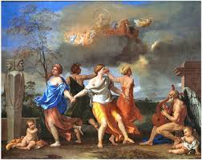
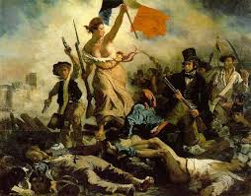
1.Особливості культури епохи Нового часу.
Кінець середніх віків і початок Нового часу охопила епоха Відродження і Реформації, перехідна за своєю природою. Оформлення й поширення культури власне Нового часу припадає на XVII—XVIII століття. Цей період перебуває між революціями: його відкривають революції в Нідерландах (перемогла у 1608) і Англії (почалася в 1640 р.), а завершують війна за незалежність англійських колоній в Північній Америці (1775—1783 рр.) і Французька революція (1789—1793 рр.). Ці історичні особливості знайшли своє відображення у сфері культури. В Англії раніше складаються прогресивні буржуазні політичні і філософські погляди, але повнішого розвитку і рішучого вираження набувають вони у Франції в процесі ідеологічного протистояння з абсолютизмом. Саме Франція стає класичною країною Просвітництва, звідси його ідеї розповсюджуються по всій Європі. У Франції головну увагу приділяють соціальним теоріям, етичним концепціям, в Англії ж розробляється класична політична економія.

Slide 4
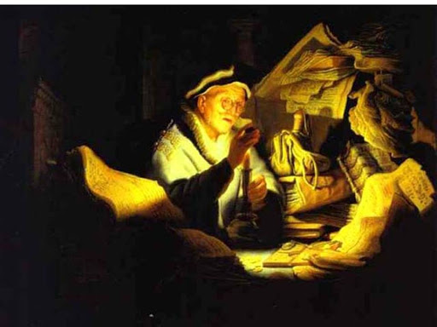
2. Розвиток мистецтва епохи нового часу
Розвиток культури у XVII столітті і розвиток культури у XVIII столітті має свої особливості. У сучасників та у науці більш пізнього часу невипадково не склалося узагальненого визначення культури XVII століття. Наприклад, початок цього сторіччя в Англії багато в чому ще пов'язаний з Ренесансом, а в Італії Відродження вже пішло в минуле, у Швейцарії домінує Реформація. Головна межа культурного процесу — нестійкість, дуже швидкі зміни. З XVIII сторіччям пов'язана досить суцільна історико-культурна епоха — епоха Просвітництва. Причому, що характерно, такою її усвідомлювали вже сучасники: термін використали самі просвітники. У XVII столітті увагу активно мислячих людей було насамперед зосереджено на науковому поясненні явищ природи, у XVIII столітті — на проблемі суспільного устрою.

Slide 5
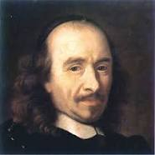
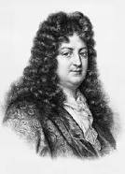
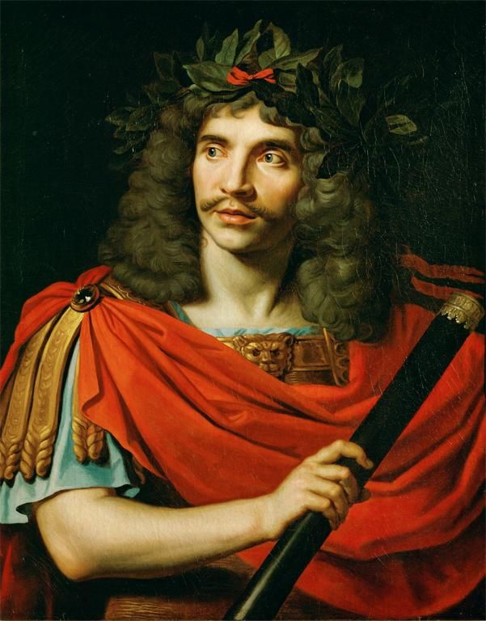
1) Тетр
У XVII столітті розгорталася творчість великих драматургів — П. Корнеля, Жана Расіна, Ж. Мольєра. Театр часів класицизму відзначає ряд характерних рис: жанри в ньому поділялися на «високі» і «низькі». твори «високого» жанру — трагедії — мали бути написані обов'язково віршами. Наказувалося використовувати піднесені вирази, застосовувати алегорії, образи міфології. Класична п'єса будувалася на основі трьох єдностей: єдність часу, місця і сюжету (одна сюжетна лінія розвивалася без зміни декорацій, події повинні відбуватися протягом доби). Як писали члени Французької академії в одному з своїх висновків: «Ніщо безладне і плутане взагалі не може нікому подобатися».

Slide 6
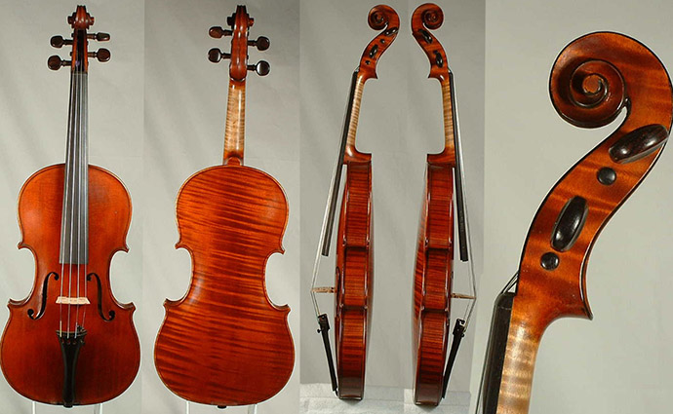
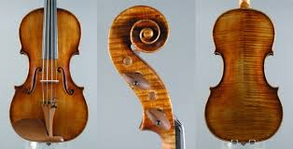
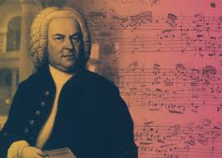
2) Музика
Свідомість епохи бароко з її контрастами, нестійкістю є найбільш співзвучною музичному мистецтву, відкриває нову епоху в його розвитку. Вперше в історії культури музика починає відігравати таку самостійну роль. Розширюється коло музичних інструментів, особливою повагою користуються майстри, які їх виготовляють. І в наші дні неперевершеними вважаються скрипкові інструменти — творіння рук знаменитих Страдіварі, Гварнері. Навіть орган звучить вже не тільки під час богослужіння, але й на концертах. Для органа написані славетні твори Й. С. Баха, за життя великого композитора в повній мірі не оцінені. У руслі бароко з характерною для нього умовністю і поширенням синтезу мистецтв виникає новий музичний жанр — опера, який висунув на перший план красу мелодії. Зароджується він в Італії, але швидко поширюється по всій Європі.

Slide 7
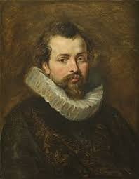
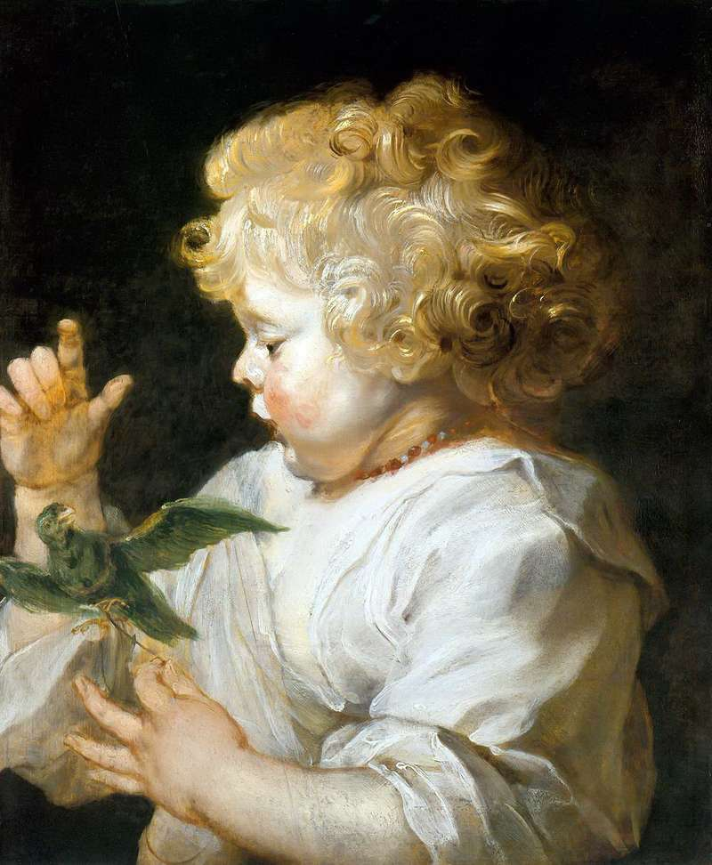
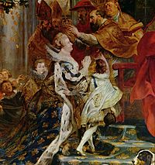
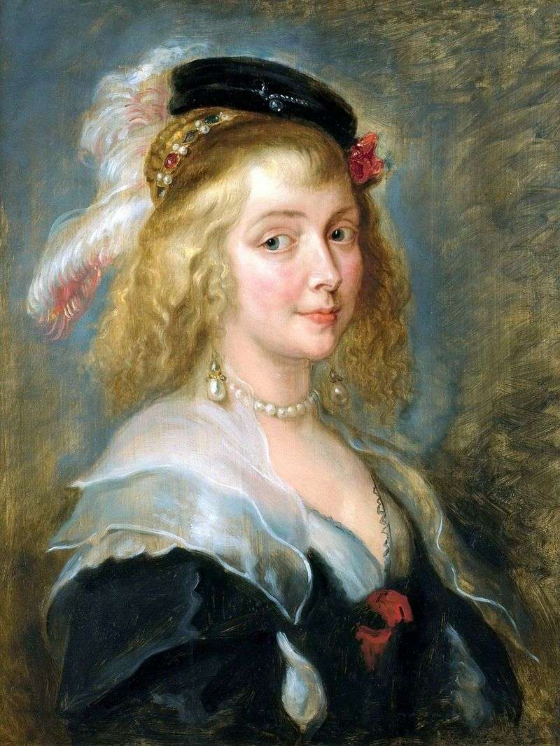
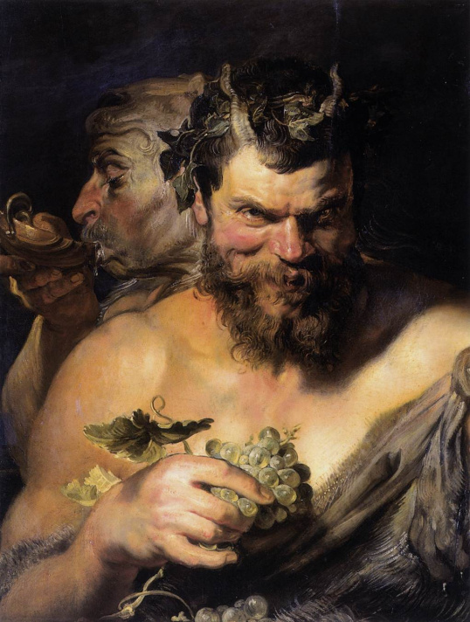
3) Образотворче мистецтво
Характерні риси бароко можна побачити в творчості великого фландрського художника Пауля Пітера Рубенса (Фландрія — сучасна Бельгія). Його відзначала фантастична живописна майстерність, яка відкрила перед образотворчим мистецтвом нові перспективи. Улюбленими були сюжети античних міфів. Художник мав величезну популярність, яка принесла йому матеріальний добробут, оскільки тоді у великій моді були парадні портрети та міфологічні композиції

Slide 8
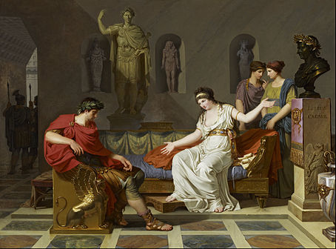
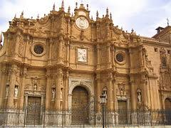
3. Художні стилі Нового часу
Мистецтво і література XVII—XVIII століть кожної з європейських країн відзначаються неповторною своєрідністю. Але саме в цей час завдяки розширенню кола освічених людей, інтеліґентів між ними складаються певні контакти, налагоджуються культурні зв'язки. Якщо в минулі епохи на виникнення і зміну художніх стилів йшли століття, то тепер це відбувається набагато швидше: у першій половині XVII століття панує стиль бароко, у другій половині — класицизм, в першій половині XVIII століття — рококо (генетично пов'язаний з бароко), у другій половині — в дещо іншій формі — повертається класицизм. Зупинимося на цих провідних художніх стилях детальніше на прикладі архітектури.

Slide 9
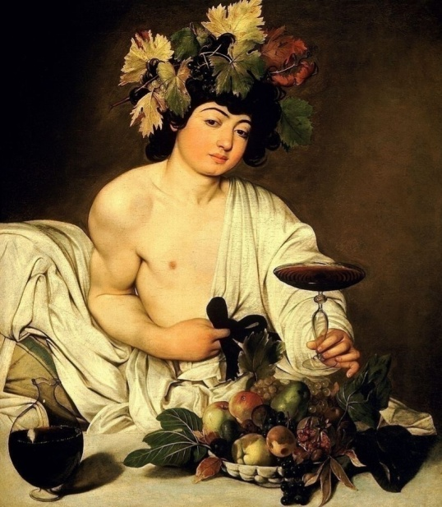
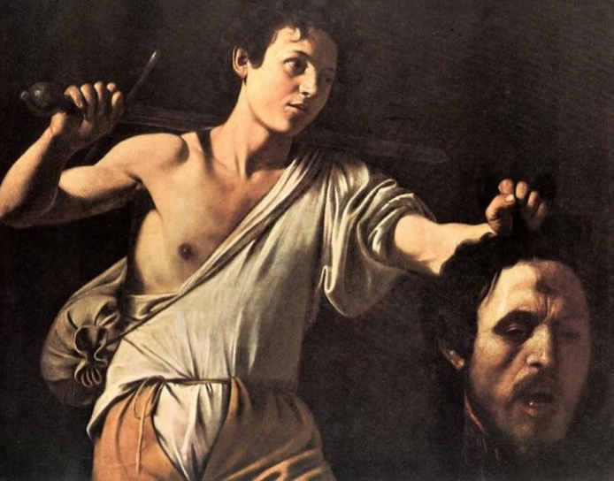
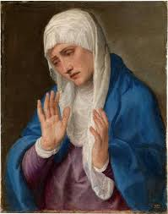
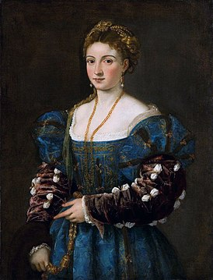
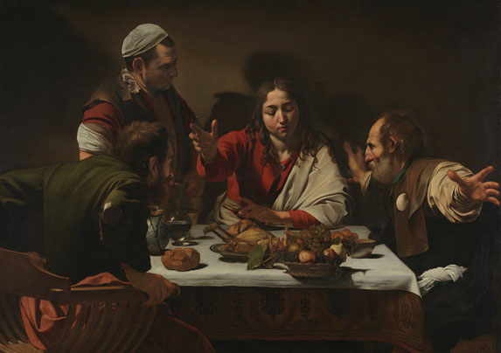
Бароко – художній напрям, що склався в Італії у 80–90-і роки XVI ст. Родоначальниками його вважають Тиціана, а ще більше Караваджіо. На початку XVII ст. у цих італійських майстрів учився 23-річний фламандець Рубенс, згодом один з найвизначніших представників бароко. Постаттю, яка з'єднала добу Відродження з бароко, був геніальний Мікеланджело.

Slide 10
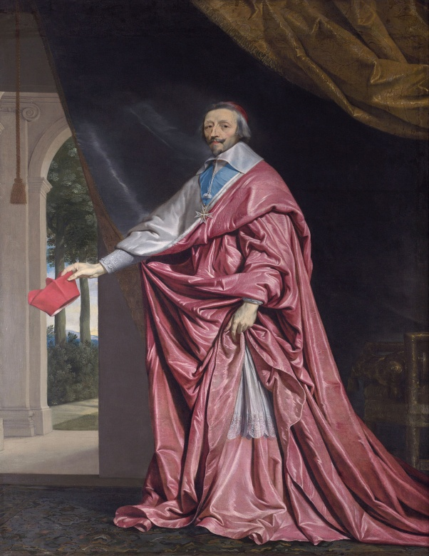
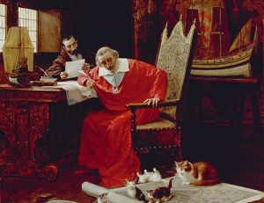
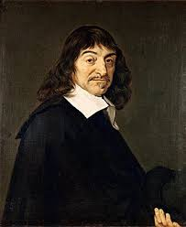
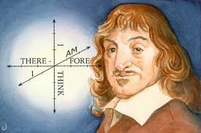
Класицизм – художня течія, що виникла у Франції на початку XVII ст. як національно-державний напрям у мистецтві. Класицистичні традиції закладалися ще у XVI ст. в Італії серед гуманістів, які прагнули виявити й осмислити основні закономірності та художні завдання мистецтва античності і Відродження, створити теорію мистецтв, національну літературну основу і новий драматичний театр. Значний вплив на класицизм справила раціоналістична філософія Рене Декарта. Мав класицизм і свого ідеолога в особі кардинала Ришельє, якого 1627 р. запросив до Парижа король Людовік XIII. Принципи класицизму були дуже близькими кардиналові, який ставив собі за мету ідею централізації в державних і економічних питаннях, у сфері суспільного життя і духовної культури.

Slide 11
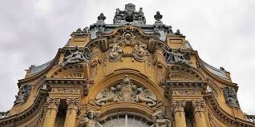
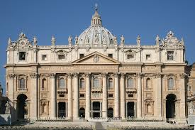
Рококо, з точки зору еволюції форми (динаміка, ритм, співвідношення цілого і часток), генетично пов'язаний з бароко. Проте могутню просторову динаміку, вражаючі контрасти і пластичну гру форм, що властиві бароко, змінив стиль, який начебто переводить криволінійні побудови бароко в новий регістр. Лишаючи без уваги фасади, рококо розігрує на стінах і стелях інтер'єрів орнаментальні симфонії, плете мереживні візерунки, досягаючи у цьому вершин віртуозності, витонченості і блиску, однак остаточно втрачає характерні для бароко монументальність, силу і статечність.
Архітектура
Точне походження терміна бароко невідоме. Його починають вживати у XVIII столітті з дещо зневажливою інтонацією (переклад з італійської — «неправильний» або «химерний»). Цей стиль прямо перекликався із способом життя королівських дворів, особливо французького, що диктувало європейську моду: поєднання нескінченних свят, постійних розваг і суворого етикету, жорсткої регламентації. У той же час зі світовідчуття зникає стабільність, міцність, властива минулим епохам.

Slide 12
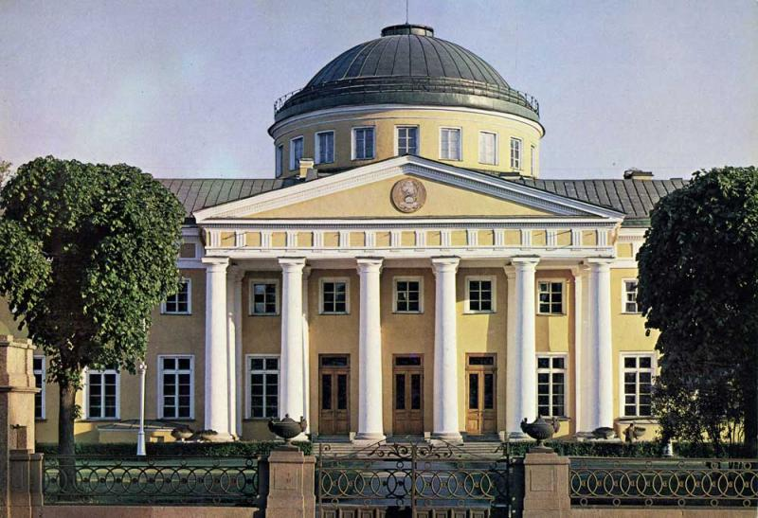
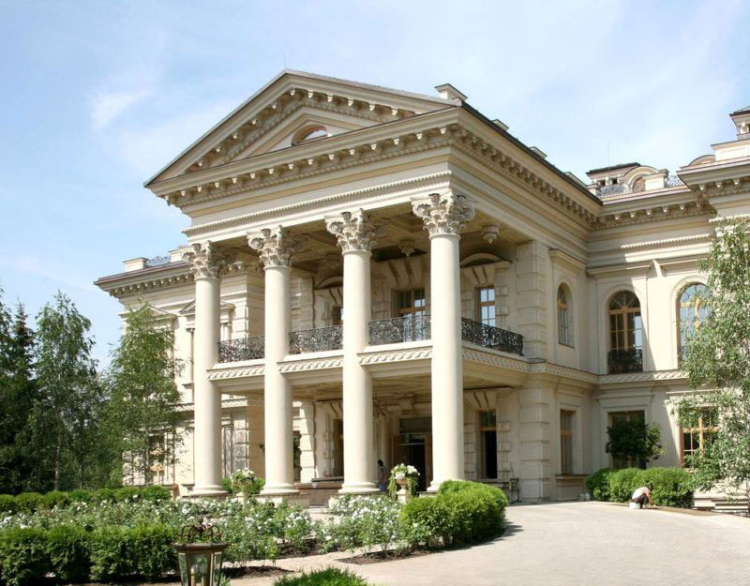
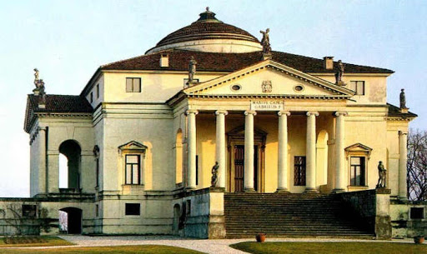
Внутрішньо складним стилем був класицизм. Центральна ідея класицизму — в руслі раціоналістичної філософії — ідея розумності, впорядкованості, «правильності». З одного боку, ця ідея широко використовувалася для обґрунтування необхідності абсолютизму: держава на чолі з монархом трактувалася як втілення розуму, який обмежує людські вади. Але, з іншого боку, той самий раціоналізм був філософською основою розвитку передової науки, фундаментом буржуазної ідеології. У XVII столітті провідною була перша тенденція.

